Slide 1
2015년 신소재발표
휴대용복합가스측정기
광 남 안 전 센 터
소방장 임유섭

Slide 2
순 서
순 서
Ⅴ
부위별 명칭
Ⅳ
경보표시장치
Ⅲ
부위별 명칭
Ⅱ
명칭 및 기능
Ⅰ
휴대용 복합가스 측정기 소개

Slide 3
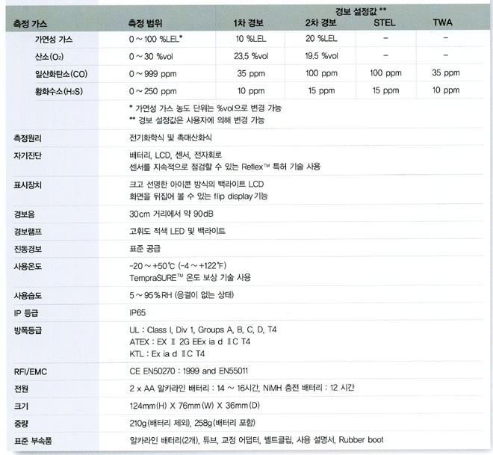
Ⅰ
복합 가스측정기 (maxXTⅡ)

Slide 4
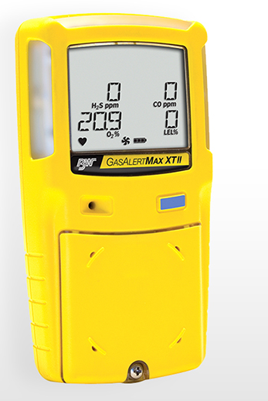
Ⅱ
전원작동주의
★ 전원버튼을 누르면 측정기의 전원이 켜집니다
.전원버튼을 약3초정도 누르고 있으면 꺼집니다.
★ 누설 특정 및 기타 가스를 흡입하여 농도특정을 원하는 경우 튜브를 기기에 연결시켜 사용하면 원하는 곳의 가스농도 및 누설특정이 가능합니다.
★가스교정은 반드시 가스위험이 없는 신선한 대기중에서 실행해야 합니다. 측정기를 충전하고 있는동안이나 충전 후 바로 가스교정을 실행하지 말아야함.

Slide 5
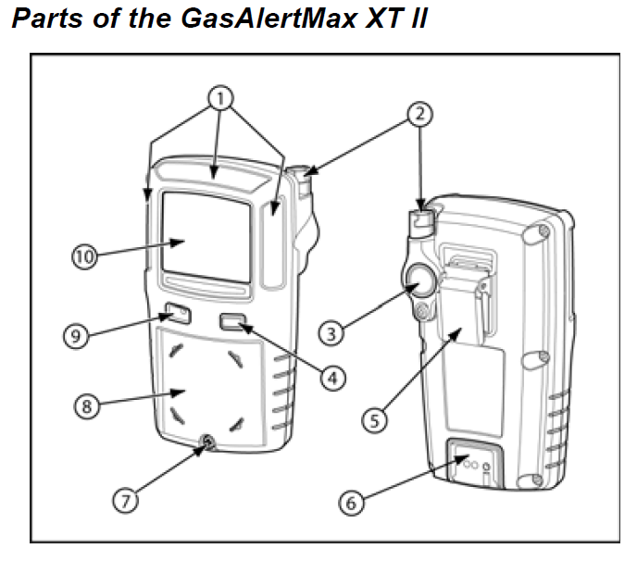
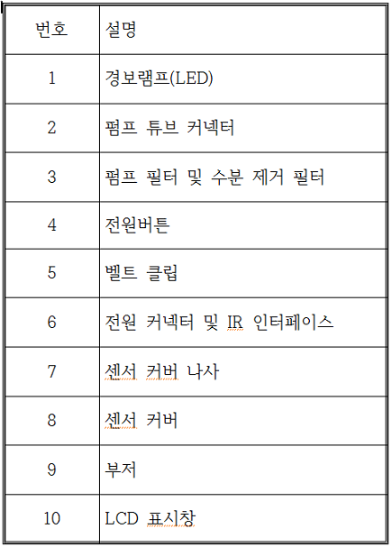
Ⅲ
부위별 명칭 및 기능

Slide 6
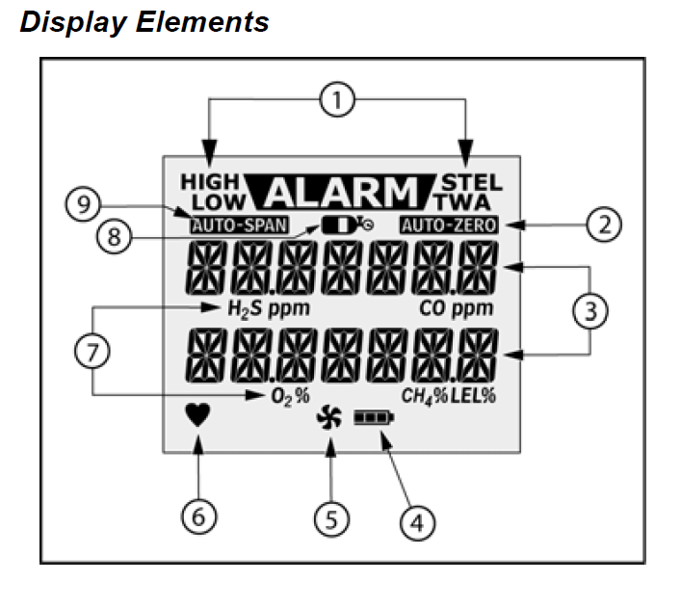
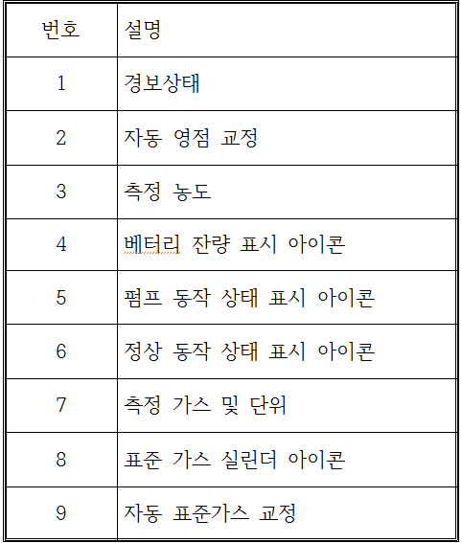
Ⅳ
경보표시 장치

Slide 7
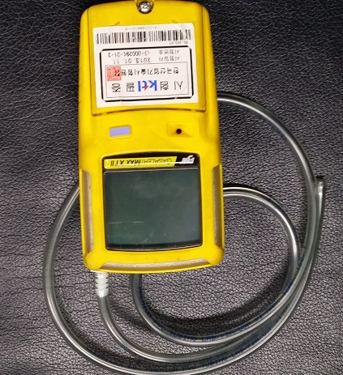
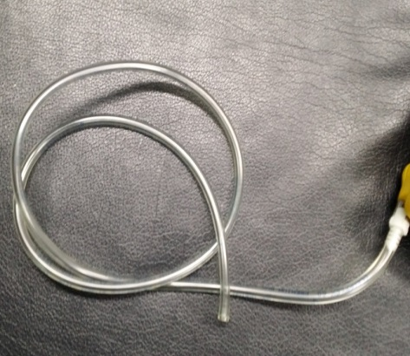
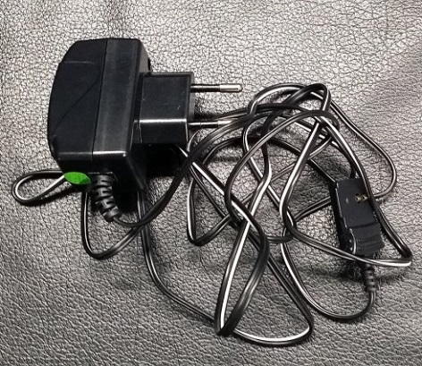
Ⅴ
복합 가스측정기 구성부품
본 체
교정 용 튜브
충 전 잭

Slide 8
감사합니다.

